Slide 1
Тема уроку: JavaFX

Slide 2
JavaFX. 2D Shapes
Загалом, 2D-фігура – ​​це геометрична фігура, яку можна намалювати на площині XY, зокрема Лінія, Прямокутник, Коло тощо.
Використовуючи бібліотеку JavaFX, ви можете намалювати:
Обумовлені форми, такі як лінія, прямокутник, коло, еліпс, багатокутник, полілінія, кубічна крива, чотирикутна крива, дуга.
Елементи контуру, такі як Елемент контуру MoveTO, Лінія, Горизонтальна лінія, Вертикальна лінія, Кубічна крива, Квадратична крива, Дуга.
На додаток до цього ви можете намалювати 2D-фігуру, аналізуючи SVG-шлях.
Кожна з вищезгаданих 2D фігур представлена ​​класом, і всі ці класи належать пакету javafx.scene.shape . Клас з ім'ям Shape є базовим класом всіх двовимірних фігур JavaFX.

Slide 3
Створення 2D фігури
Щоб створити діаграму, вам потрібно –
Визначте відповідний клас потрібної форми.
Встановіть властивості форми.
Додайте об'єкт форми до групи.
Створення відповідного класу
Щоб створити двовимірну фігуру, перш за все, вам потрібно створити екземпляр відповідного класу.
Наприклад, якщо ви хочете створити рядок, вам потрібно створити екземпляр класу Line таким чином:
Line line = new Line();

Slide 4
Додавання об'єкта Shape до групи
Встановлення властивостей фігури
Після створення екземпляра класу необхідно встановити властивості фігури за допомогою методів установки.
Наприклад, щоб намалювати лінію, вам потрібно передати її координати x та y початкової та кінцевої точок лінії. Ви можете вказати ці значення, використовуючи їх відповідні методи встановлення таким чином:
//Setting the Properties of the Line line.setStartX(150.0f); line.setStartY(140.0f); line.setEndX(450.0f); line.setEndY(140.0f);
Нарешті, вам потрібно додати об'єкт форми до групи, передавши його як параметр конструктора, як показано нижче.
// Create a Group object Group root = new Group (line);

Slide 5
Додавання об'єкта Shape до групи
N | Назва | Форма і опис
1 | Лінія | Лінія – це геометрична структура, що поєднує дві точки. Клас Line пакету javafx.scene.shape представляє лінію у площині XY.
2 | Прямокутник | Загалом, прямокутник – це чотиристоронній багатокутник, який має дві пари паралельних та паралельних сторін з усіма внутрішніми кутами як прямі кути. JavaFX Rectangle представлений класом з ім'ям Rectangle . Цей клас належить пакету javafx.scene.shape
3 | Прямокутник з закругленими кутами | У JavaFX можна намалювати прямокутник або з гострими краями, або з дугоподібними краями, а прямокутник із закругленими краями називається закругленим прямокутником.
4 | Коло | Коло - це лінія, що утворює замкнутий контур, кожна точка якого знаходиться на фіксованій відстані від центральної точки. У JavaFX коло представлений класом з ім'ям Circle . Цей клас належить пакету javafx.scene.shape.
5 | Еліпс | Еліпс визначається двома точками, кожна з яких називається фокусом. Якщо взяти якусь точку на еліпсі, сума відстаней до точок фокусування буде постійною. Розмір еліпса визначається сумою цих двох відстаней. У JavaFX еліпс представлений класом з ім'ям Ellipse . Цей клас належить пакету javafx.scene.shape.
6 | Многокутник | Замкнена форма, утворена поряд копланарних відрізків, з'єднаних один з одним. У JavaFX полігон представлений класом з ім'ям Polygon . Цей клас належить пакету javafx.scene.shape.

Slide 6
Додавання об'єкта Shape до групи
N | Назва | Форма і опис
7 | Ломана | Полілінія це той же багатокутник, за винятком того, що полілінію не закрито в кінці. Або безперервна лінія, що складається з одного або кількох відрізків. У JavaFX Polyline представлений класом з ім'ям Polygon . Цей клас належить пакету javafx.scene.shape.
8 | Кубічна крива | Кубична крива – це параметрична крива Безьє, у площині XY – крива ступеня 3. У JavaFX кубічна крива представлена ​​класом з ім'ям CubicCurve. Цей клас належить пакету javafx.scene.shape.
9 | QuadCurve | Квадратична крива – це параметрична крива Безьє, у площині XY – крива ступеня 2. JavaFX QuadCurve представлений класом з ім'ям QuadCurve. Цей клас належить пакету javafx.scene.shape .
10 | Дуга | Дуга є частиною кривої. У JavaFX дуга представлена ​​класом з ім'ям Arc . Цей клас належить пакету - javafx.scene.shape . На додаток до цього ми можемо намалювати три типи дуги Open, Chord, Round..
11 | SVGPath | У JavaFX ми можемо створювати зображення, аналізуючи шляхи SVG. Такі фігури представлені класом з ім'ям SVGPath . Цей клас належить пакету javafx.scene.shape . Цей клас має властивість з ім'ям вмісту типу String. Це являє собою рядок кодування SVG Path, з якого має бути отримане зображення.

Slide 7
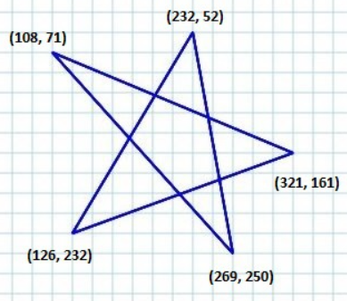
Малювання більшої кількості фігур через клас Path
Але тільки цих зумовлених форм недостатньо для створення більш складних форм, крім примітивів, що надаються javafx.shape пакетом .
Наприклад, якщо ви хочете намалювати графічний елемент, як показано на наступній діаграмі, ви не можете покладатися на ці прості форми.

Slide 8
Шлях Клас
Для малювання таких складних структур JavaFX надає клас з ім'ям Path . Цей клас є геометричним контуром форми.
Він прикріплений до списку, який містить різні елементи шляху, такі як moveTo, LineTo, HlineTo, VlineTo, ArcTo, QuadCurveTo, CubicCurveTo.
Під час створення екземпляра цей клас створює шлях з урахуванням заданих елементів шляху.
Ви можете передати елементи шляху цьому класу при його створенні таким чином:
Path myshape = new Path(pathElement1, pathElement2, pathElement3);
Або ви можете отримати список і додати всі елементи шляху, використовуючи метод addAll () наступним чином:
Path myshape = new Path();
myshape.getElements().addAll(pathElement1, pathElement2, pathElement3);
Ви також можете додавати елементи окремо, використовуючи метод add() як –
Path myshape = new Path();
myshape.getElements().add(pathElement1);

Slide 9
Елемент початку шляху
Елемент Path MoveTo використовується для переміщення поточної позиції шляху у вказану точку. Зазвичай використовується для встановлення початкової точки фігури, намальованої за допомогою елементів контуру.
Він представлений класом LineTo із пакету javafx.scene.shape . Він має дві властивості подвійного типу, а саме –
X – координата x точки, в яку має бути проведена лінія з поточної позиції.
Y – координата y точки, в яку має бути проведена лінія з поточної позиції. Ви можете створити елемент move to path, створивши екземпляр класу MoveTo і передавши координати x, y нової точки таким чином:
MoveTo moveTo = New MoveTo(x, y);
Якщо ви не передасте жодних значень у конструктор, то нова точка буде встановлена ​​на (0,0).
Ви також можете встановити значення координат x, y, використовуючи їх відповідні методи установки наступним чином:
setX(value);
setY(value);

Slide 10
Приклад
package com.example.demo1; import javafx.application.Application; import javafx.scene.Group; import javafx.scene.Scene; import javafx.stage.Stage; import javafx.scene.shape.LineTo; import javafx.scene.shape.MoveTo; import javafx.scene.shape.Path; public class ComplexShape extends Application { @Override public void start(Stage stage) { //Creating a Path Path path = new Path(); //Moving to the starting point MoveTo moveTo = new MoveTo(108, 71); //Creating 1st line LineTo line1 = new LineTo(321, 161); //Creating 2nd line LineTo line2 = new LineTo(126,232); //Creating 3rd line LineTo line3 = new LineTo(232,52); //Creating 4th line LineTo line4 = new LineTo(269, 250); //Creating 4th line LineTo line5 = new LineTo(108, 71); //Adding all the elements to the path path.getElements().add(moveTo); path.getElements().addAll(line1, line2, line3, line4, line5); //Creating a Group object Group root = new Group(path); //Creating a scene object Scene scene = new Scene(root, 600, 300); //Setting title to the Stage stage.setTitle("Drawing an arc through a path"); //Adding scene to the stage stage.setScene(scene); //Displaying the contents of the stage stage.show(); } public static void main(String args[]){ launch(args); } }

Slide 11
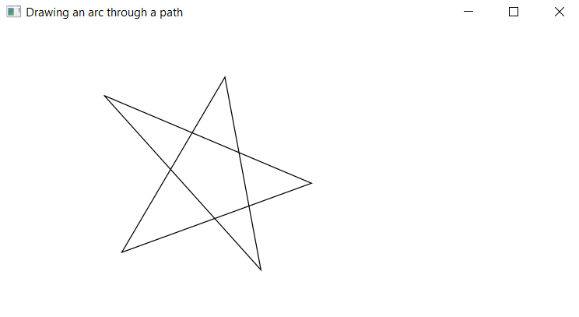
Приклад

Slide 12
JavaFX – Ефекти
Ефект – це будь-яка дія, яка покращує зовнішній вигляд графіки. У JavaFX ефект – це алгоритм, який застосовується до вузлів для візуального покращення їхнього зовнішнього вигляду. Властивість ефекту класу Node використовується для вказівки ефекту.
У JavaFX можна встановити різні ефекти для вузла, такі як цвітіння, розмиття та світіння . Кожен з цих ефектів представлений класом і всі ці класи доступні в пакеті з ім'ям javafx.scene.effect .
JavaFX – Ефекти. Застосування до вузла
Ви можете застосувати ефект до вузла, використовуючи метод setEffect() . До цього методу необхідно передати об'єкт ефекту.
Щоб застосувати ефект до сайту, вам потрібно:
Створити вузол.
Визначте відповідний клас ефекту, який потрібно застосувати.
Встановіть властивості ефекту.
Застосуйте ефект до вузла, використовуючи метод setEffect() .

Slide 13
Створення вузлів
Перш за все, створіть вузли у програмі JavaFX шляхом створення екземплярів їх відповідних класів.
Наприклад, якщо ви хочете застосувати ефект свічення до зображення у вашому додатку. По-перше, вам потрібно створити вузол зображення шляхом створення екземпляра класу Image та встановити його вигляд, як показано нижче.
//Creating an image Image image = new Image("https://www.tutorialspoint.com/green/images/logo.png"); //Setting the image view ImageView imageView = новий ImageView(image); //Setting the position of the image imageView.setX(100); imageView.setY(70); //setting the fit height and width of the image view imageView.setFitHeight(200); imageView.setFitWidth(400); //Setting the preserve ratio of image view imageView.setPreserveRatio(true);

Slide 14
Встановлення властивостей ефекту
Після створення екземпляра класу вам необхідно встановити властивості ефекту, використовуючи методи його установки.
Наприклад, щоб намалювати тривимірне поле, вам потрібно передати його ширину, висоту та глибину. Ви можете вказати ці значення, використовуючи відповідні методи встановлення, як показано нижче.
//setting the level property glow.setLevel(0.9);
Додавання ефекту до сайту
Нарешті, можна застосувати необхідний ефект до вузлу, використовуючи метод setEffect() . Наприклад: щоб встановити ефект свічення для вузла зображення, вам потрібно передати об'єкт класу Glow цим методом таким чином:
imageView.setEffect(glow);

Slide 15
Ефекти JavaFX
Ви можете налаштувати колір зображення, застосовуючи ефект регулювання кольору. Це включає регулювання відтінку, насиченості, яскравості і контрастності на кожному пікселі
Клас із ім'ям ColorAdjust пакету javafx.scene.effect представляє ефект коригування кольору.
Колірний ефект введення дає той самий результат, що при малюванні прямокутника та його заповненні кольором. На відміну від інших ефектів, якщо цей ефект застосовується до будь-якого вузла, він відображає лише прямокутне поле (не вузол). Цей ефект в основному використовується для передачі як вхідні дані для інших ефектів.
Клас із ім'ям ColorInput пакету javafx.scene.effect представляє ефект введення кольору.
Ефект введення зображення JavaFX просто впроваджує зображення на екран JavaFX.

Slide 16
Ефекти JavaFX
Так само, як ефект «Кольорове введення» (використовується для передачі вказаної кольорової прямокутної області як вхідні дані для іншого ефекту), ефект «Введення зображення» використовується для передачі вказаного зображення як вхідні дані для іншого ефекту.
Клас із ім'ям ImageInput пакету javafx.scene.effect представляє ефект введення зображення.
Загалом суміш означає суміш двох або більше різних речей або речовин. Якщо ми застосовуємо цей ефект накладання, він бере пікселі двох різних входів в одному місці та створює комбінований висновок на основі режиму накладання .
Клас з іменем Blend пакета javafx.scene.effect представляє ефект накладання .
При застосуванні ефекту Блума пікселі у деяких частинах вузла світяться.
Клас з ім'ям Bloom пакету javafx.scene.effect представляє ефект блуму .

Slide 17
Ефекти JavaFX
Як і у випадку з Блумом, ефект свічення змушує це вхідне зображення світитися, цей ефект робить яскраві пікселі вхідного зображення яскравішими.
Клас із ім'ям Glow пакету javafx.scene.effect представляє ефект свічення.
При застосуванні цього ефекту розмиття до вузла це стає неясним. Розмиття рамки – це свого роду ефект розмиття JavaFX. У разі, коли ми застосовуємо розмиття до вузла, використовується простий блоковий фільтр.
Клас з ім'ям BoxBlur пакету javafx.scene.effect представляє ефект boxblur.
Так само, як Box Blur Gaussian – це ефект розмиття вузлів JavaFX. Єдина різниця в ефекті розмиття за Гауссом полягає в тому, що для створення ефекту розмиття використовується ядро ​​гаусової згортки.

Slide 18
Ефекти JavaFX
Клас GaussianBlur пакету javafx.scene.effect представляє ефект розмиття Гауссом.
Як і Gaussian Effects, Motion Blur – це ефект розмиття вузлів JavaFX. Він також використовує ядро ​​гаусової згортки для створення ефекту розмиття, але відмінність полягає в тому, що ядро ​​гаусової згортки використовується із зазначеним кутом.
Клас з ім'ям MotionBlur пакету javafx.scene.effect є ефектом розмиття руху.
При застосуванні ефекту відображення до вузла JavaFX його відображення додається внизу вузла.
Клас із ім'ям Reflection пакета javafx.scene.effect представляє ефект відображення.
Застосовуючи ефект тону Sepia до вузла JavaFX (зображення в цілому), він налаштовується на червонувато-коричневий колір.

Slide 19
Ефекти JavaFX
Клас із ім'ям SepiaTone пакету javafx.scene.effect представляє ефект тону сепії.
Цей ефект створює дублікат вказаного вузла з розмитими краями.
Клас із ім'ям Shadow пакета javafx.scene.effect представляє ефект тону сепії.
При застосуванні цього ефекту до вузла за вказаним вузлом буде створено тінь.
Клас з ім'ям DropShadow пакету javafx.scene.effect представляє ефект відкидання тіні.
При застосуванні цього ефекту до вузла тінь буде створена всередині країв вузла.
Клас із ім'ям InnerShadow пакету javafx.scene.effect представляє ефект внутрішньої тіні.
Ефект освітлення використовується для імітації світла джерела світла. Існують різні види джерел світла, а саме точкові , дальні та точкові .
Клас із ім'ям Lighting пакета javafx.scene.effect представляє ефект освітлення.

Slide 20
Ефекти JavaFX
При застосуванні цього ефекту до вузла на ньому моделюється світло, ніби він генерувався віддаленим джерелом світла.
Віддалене джерело світла - джерело, яке знаходиться на великій відстані від вузла. Тут світло послаблюється в одному напрямку джерела.
Клас з ім'ям Light.Distant пакету javafx.scene.effect представляє віддалене джерело світла.
При застосуванні цього ефекту до вузла на ньому моделюється джерело світла, начебто він генерувався точковим джерелом світла.
Точкове джерело світла – світло від цього джерела послаблюється у всіх напрямках. Інтенсивність світла залежить від відстані об'єкта джерела.
Клас з ім'ям Light.Spot пакету javafx.scene.effect представляє віддалене джерело світла.
При застосуванні цього ефекту до вузла на ньому моделюється світло, ніби він генерувався точковим джерелом світла.
Точкове джерело світла - світло від цього джерела послаблюється у всіх напрямках з однієї точки. Інтенсивність світла залежить від відстані об'єкта джерела.
Клас Point.Spot пакету javafx.scene.effect представляє точкове джерело світла.

Slide 21
Перетворення JavaFX
Перетворення означає зміну деякої графіки на щось інше шляхом застосування правил. У нас може бути різні типи перетворень, такі як переклад, масштабування вгору чи вниз, обертання, зрушення тощо.
Використовуючи JavaFX, ви можете застосовувати перетворення до вузлів, таких як обертання, масштабування та переміщення. Всі ці перетворення представлені різними класами і належать до пакету javafx.scene.transform .
S.No | Перетворення та опис
1 | обертання Повертаючись, ми обертаємо об'єкт на певний кут θ (тета) від початку.
2 | перерахунок Для зміни розміру об'єкта використовується масштабне перетворення.
3 | Переклад Переміщує об'єкт на іншу позицію на екрані.
4 | зрушення Перетворення, що нахиляє форму об'єкта, називається перетворенням зсуву.

Slide 22
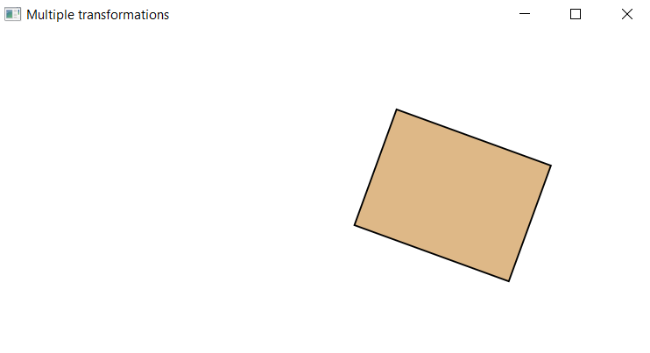
Перетворення JavaFX. Приклад
package com.example.demo1; import javafx.application.Application; import javafx.scene.Group; import javafx.scene.Scene; import javafx.scene.paint.Color; import javafx.scene.shape.Rectangle; import javafx.scene.transform.Rotate; import javafx.scene.transform.Scale; import javafx.scene.transform.Translate; import javafx.stage.Stage; public class MultipleTransformationsExample extends Application { @Override public void start(Stage stage) { //Drawing a Rectangle Rectangle rectangle = new Rectangle(50, 50, 100, 75); //Setting the color of the rectangle rectangle.setFill(Color.BURLYWOOD); //Setting the stroke color of the rectangle rectangle.setStroke(Color.BLACK); //creating the rotation transformation Rotate rotate = new Rotate(); //Setting the angle for the rotation rotate.setAngle(20); //Setting pivot points for the rotation rotate.setPivotX(150); rotate.setPivotY(225); //Creating the scale transformation Scale scale = new Scale(); //Setting the dimensions for the transformation scale.setX(1.5); scale.setY(1.5); //Setting the pivot point for the transformation scale.setPivotX(300); scale.setPivotY(135); //Creating the translation transformation Translate translate = new Translate(); //Setting the X,Y,Z coordinates to apply the translation translate.setX(250); translate.setY(0); translate.setZ(0); //Adding all the transformations to the rectangle rectangle.getTransforms().addAll(rotate, scale, translate); //Creating a Group object Group root = new Group(rectangle); //Creating a scene object Scene scene = new Scene(root, 600, 300); //Setting title to the Stage stage.setTitle("Multiple transformations"); //Adding scene to the stage stage.setScene(scene); //Displaying the contents of the stage stage.show(); } public static void main(String args[]){ launch(args); } }

Slide 23
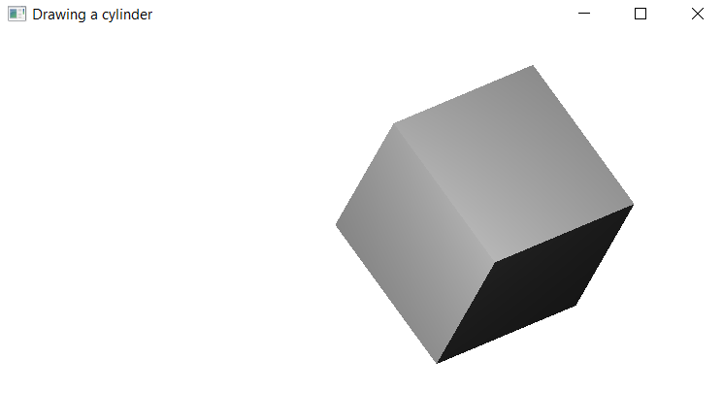
Перетворення JavaFX. Приклад
package com.example.demo1; import javafx.application.Application; import javafx.scene.Group; import javafx.scene.Scene; import javafx.scene.shape.Box; import javafx.scene.transform.Rotate; import javafx.scene.transform.Translate; import javafx.stage.Stage; public class RotationExample3D extends Application { @Override public void start(Stage stage) { //Drawing a Box Box box = new Box(); //Setting the properties of the Box box.setWidth(150.0); box.setHeight(150.0); box.setDepth(150.0); //Creating the translation transformation Translate translate = new Translate(); translate.setX(400); translate.setY(150); translate.setZ(25); Rotate rxBox = new Rotate(0, 0, 0, 0, Rotate.X_AXIS); Rotate ryBox = new Rotate(0, 0, 0, 0, Rotate.Y_AXIS); Rotate rzBox = new Rotate(0, 0, 0, 0, Rotate.Z_AXIS); rxBox.setAngle(30); ryBox.setAngle(50); rzBox.setAngle(30); box.getTransforms().addAll(translate,rxBox, ryBox, rzBox); //Creating a Group object Group root = new Group(box); //Creating a scene object Scene scene = new Scene(root, 600, 300); //Setting title to the Stage stage.setTitle("Drawing a cylinder"); //Adding scene to the stage stage.setScene(scene); //Displaying the contents of the stage stage.show(); } public static void main(String args[]){ launch(args); } }

Slide 24
Текст JavaFX
Так як клас Text пакета javafx.scene.text представляє текстовий вузол JavaFX, ви можете створити текст, створивши примірник цього класу таким чином:
Text Text = New Text ();
Клас Text містить властивість з ім'ям text типу string, який представляє текст, який має бути створений.
Після створення екземпляра класу Text вам необхідно встановити значення для цієї властивості за допомогою методу setText(), як показано нижче.
String text = "Hello how are you"; Text.setText(text);
Ви також можете встановити положення (джерело) тексту, вказавши значення для властивостей x та y, використовуючи їх відповідні методи встановлення, а саме setX() та setY(), як показано в наступному блоці коду:
text.setX(50); text.setY(50);

Slide 25
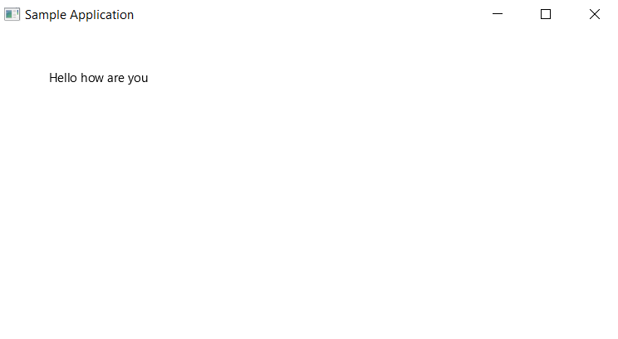
Текст JavaFX
package com.example.demo1; import javafx.application.Application; import javafx.scene.Group; import javafx.scene.Scene; import javafx.stage.Stage; import javafx.scene.text.Text; public class TextExample extends Application { @Override public void start(Stage stage) { //Creating a Text object Text text = new Text(); //Setting the text to be added. text.setText("Hello how are you"); //setting the position of the text text.setX(50); text.setY(50); //Creating a Group object Group root = new Group(text); //Creating a scene object Scene scene = new Scene(root, 600, 300); //Setting title to the Stage stage.setTitle("Sample Application"); //Adding scene to the stage stage.setScene(scene); //Displaying the contents of the stage stage.show(); } public static void main(String args[]){ launch(args); } }

Slide 26
Текст JavaFX
За замовчуванням текст, створений текстовим класом, має шрифт, розмір і чорний колір.
Ви можете змінити розмір шрифту та колір тексту, використовуючи метод setFont() . Цей метод приймає об'єкт класу Font .
Клас із ім'ям Font пакета javafx.scene.text використовується для визначення шрифту для тексту. Цей клас містить статичний метод з ім'ям font() .
Цей метод приймає чотири параметри, а саме –
family – це тип String, що є сімейством шрифту, який ми хочемо застосувати до тексту.
weight – це властивість становить вагу шрифту. Він набуває 9 значень: FontWeight.BLACK, FontWeight.BOLD, FontWeight.EXTRA_BOLD, FontWeight.EXTRA_LIGHT, LIGHT, MEDIUM, NORMAL, SEMI_BOLD, THIN .
постава – це властивість є позу шрифту (звичайний або курсив). Він приймає два значення FontPosture.REGULAR та FontPosture.ITALIC .
розмір – це властивість типу double, і вона становить розмір шрифту.
text.setFont(Font.font("verdana", FontWeight.BOLD, FontPosture.REGULAR, 20));

Slide 27
Текст JavaFX
Клас Text також успадковує клас Shape пакета. Тому ви можете використовувати javafx.scene.shape, за допомогою якого ви також можете встановити обведення та колір для текстового вузла.
Ви можете встановити колір тексту за допомогою методу setFill() класу shape (успадкованого) таким чином:
text.setFill(Color.BEIGE);
Так само можна встановити колір обведення тексту, використовуючи метод setStroke () . У той час як ширина обведення може бути встановлена ​​за допомогою методу setStrokeWidth () таким чином:
//Setting the color text.setFill(Color.BROWN); //Setting the Stroke text.setStrokeWidth(2); //Setting the stroke color text.setStroke(Color.BLUE);

Slide 28
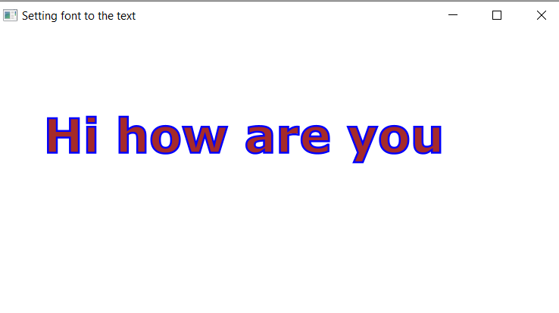
package com.example.demo1; import javafx.application.Application; import javafx.scene.Group; import javafx.scene.Scene; import javafx.scene.paint.Color; import javafx.stage.Stage; import javafx.scene.text.Font; import javafx.scene.text.FontPosture; import javafx.scene.text.FontWeight; import javafx.scene.text.Text; public class StrokeExample extends Application { @Override public void start(Stage stage) { //Creating a Text object Text text = new Text(); //Setting font to the text text.setFont(Font.font("verdana", FontWeight.BOLD, FontPosture.REGULAR, 50)); //setting the position of the text text.setX(50); text.setY(130); //Setting the color text.setFill(Color.BROWN); //Setting the Stroke text.setStrokeWidth(2); // Setting the stroke color text.setStroke(Color.BLUE); //Setting the text to be added. text.setText("Hi how are you"); //Creating a Group object Group root = new Group(text); //Creating a scene object Scene scene = new Scene(root, 600, 300); //Setting title to the Stage stage.setTitle("Setting font to the text"); //Adding scene to the stage stage.setScene(scene); //Displaying the contents of the stage stage.show(); } public static void main(String args[]){ launch(args); } }

Slide 29
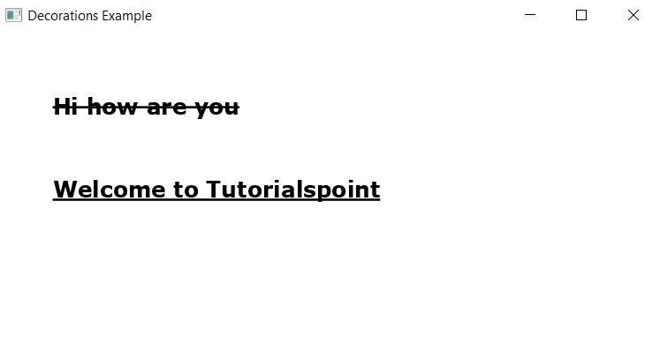
package com.example.demo1; import javafx.application.Application; import javafx.scene.Group; import javafx.scene.Scene; import javafx.stage.Stage; import javafx.scene.text.Font; import javafx.scene.text.FontPosture; import javafx.scene.text.FontWeight; import javafx.scene.text.Text; public class DecorationsExample extends Application { @Override public void start(Stage stage) { //Creating a Text_Example object Text text1 = new Text("Hi how are you"); //Setting font to the text text1.setFont(Font.font("verdana", FontWeight.BOLD, FontPosture.REGULAR, 20)); //setting the position of the text text1.setX(50); text1.setY(75); //Striking through the text text1.setStrikethrough(true); //Creating a Text_Example object Text text2 = new Text("Welcome to Tutorialspoint"); //Setting font to the text text2.setFont(Font.font("verdana", FontWeight.BOLD, FontPosture.REGULAR, 20)); //setting the position of the text text2.setX(50); text2.setY(150); //underlining the text text2.setUnderline(true); //Creating a Group object Group root = new Group(text1, text2); //Creating a scene object Scene scene = new Scene(root, 600, 300); //Setting title to the Stage stage.setTitle("Decorations Example"); //Adding scene to the stage stage.setScene(scene); //Displaying the contents of the stage stage.show(); } public static void main(String args[]){ launch(args); } }

